Slide 1


Colegio dominicano de profesionales de enfermería tercer precongreso
ESPACIO PREPARATORIO PARA LA ELABORACION
DE ARTICULOS CIENTIFICOS
Académico:
Sr. José Rolando Sánchez Rodríguez. PhD. e-mail: jsancher1976@gmail.com

Slide 2
Conferencia sobre COMUNICACIÓN Y PUBLICACIÓN CIENTÍFICA
12 de ABRIL de 2025
Sr. José Rolando Sánchez Rodríguez. PhD. e-mail: jsancher1976@gmail.com

Slide 3

Fortalecer las competencias en la redacción de artículos científicos con el fin de garantizar la claridad, coherencia y rigurosidad en la comunicación de resultados de investigación
Sr. José Rolando Sánchez Rodríguez. PhD.

Slide 4
Características de la información científica de hoy día
Sr. José Rolando Sánchez Rodríguez. PhD.

Slide 5
Características de la información científica de hoy día
Es generada por investigadores o científicos.
Se realiza en condiciones extremadamente controladas.
Está dirigida al crecimiento de una ciencia en particular.
Dicha información es revisada minuciosamente por pares a ciega, antes de ser difundida.
Se difunde en revistas indexadas en bases de datos.
Tiene un alcance global, gracias a la gran conectividad de la ciencia de hoy día.
Sr. José Rolando Sánchez Rodríguez. PhD.

Slide 6

Como saber si un documento científico (paper) me sirve para mi investigación
Sr. José Rolando Sánchez Rodríguez. PhD.

Slide 7
Como saber si un documento científico (paper) me sirve para mi investigación
Tipo de investigación realizada y su metodología.
Revista donde se publicó. En qué bases de datos esta indexada.
¿Tiene comité editorial la revista?
Año en que se publicó.
Autor. Credenciales.
Sr. José Rolando Sánchez Rodríguez. PhD.

Slide 8
¿Como inicio el rescate de la literatura que requiero para mi investigación?
Bases de datos a las que tengo acceso.
Listado de descriptores como insumos de búsquedas en bases de datos. [ DeCS ] / [ MeSH ].
Ir conociendo fuente de información disponible. (Índices de Títulos, Resúmenes, ($), paper completos.
Sr. José Rolando Sánchez Rodríguez. PhD.

Slide 9
PUBLICACIÓN CIENTÍFICA y escritura científica algunas recomendaciones…
12 de abril de 2025
Sr. José Rolando Sánchez Rodríguez. PhD.

Slide 10
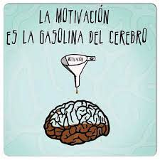
[ Link ]
José Rolando Sánchez Rodríguez. PhD.

Slide 11

¿Qué puedo publicar?
Sr. José Rolando Sánchez Rodríguez. PhD.

Slide 12
Paper a revistas de:
Artículos derivados de
Tesis de pregrado y post grados. (magíster, doctorado).
Tesinas de diplomados.
Revisiones sistemáticas, integrativas y metaanálisis bien estructurados.
Estudios científicos. (investigación original).
Estudios de caso.
Sr. José Rolando Sánchez Rodríguez. PhD.

Slide 13
Paper a revistas de:
Revisiones de literatura
Tienen como objetivo identificar, evaluar y combinar la evidencia de estudios primarios usando un método muy riguroso.
Sr. José Rolando Sánchez Rodríguez. PhD.

Slide 14

¿Qué requiero tener listo como ”Identificador de Investigador” antes de enviar un artículo a una revista?
Sr. José Rolando Sánchez Rodríguez. PhD.

Slide 15
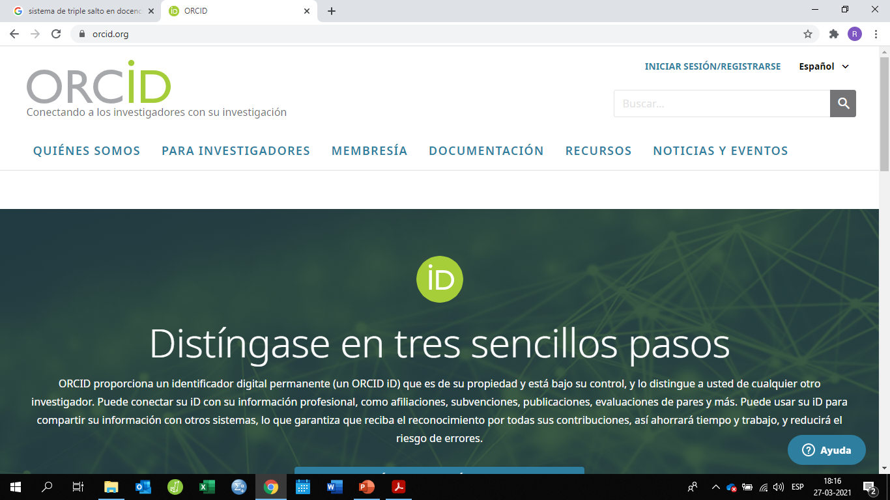
Creación de ORCID. https://orcid.org/
José Rolando Sánchez Rodríguez. PhD.

Slide 16

ORCID
¿Qué es?
Sr. José Rolando Sánchez Rodríguez. PhD.

Slide 17
ORCID
Sistema para crear y mantener un registro único de investigadores, el cual proporciona un identificador digital persistente que lo distingue a usted de todos los otros investigadores por medio de la integración en flujos de trabajo de investigación, conferencias, subvenciones y las solicitudes de patentes. [ Link ]
Sr. José Rolando Sánchez Rodríguez. PhD.

Slide 18
Como debe visualizarse el Orcid y filiación institucional en un paper
[ Link ]
Sr. José Rolando Sánchez Rodríguez. PhD.

Slide 19

Con el ORCID listo…
¿Qué consejos son útiles para enviar un manuscrito a una revista?
Sr. José Rolando Sánchez Rodríguez. PhD.

Slide 20
Consejo para el envío de un artículo publicable
Consulte la misión de la revista.
Tenga presente cantidad de números publicables al año.
Revise el cuartil de la revista y Bdatos en que esta indexada
Lea y APÉGUESE minuciosamente las normas de la revista.
Previamente, triangule escrito con otros investigadores.
Sr. José Rolando Sánchez Rodríguez. PhD.

Slide 21
Consejo para el envío de un artículo publicable
Tenga paciencia, pues los pares a ciega no siempre son rápidos en sus revisiones.
Considere que le pueden rechazar el escrito y esto ocasiona frustración. Es parte del proceso.
Evite enviar artículos a revistas depredadoras..
Sr. José Rolando Sánchez Rodríguez. PhD.

Slide 22


Sr. José Rolando Sánchez Rodríguez. PhD.

Slide 23
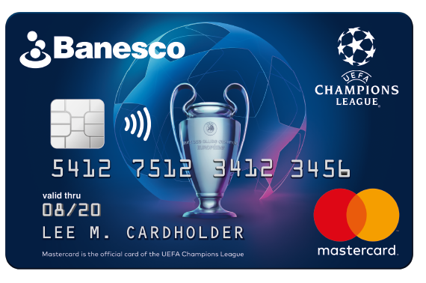

Sr. José Rolando Sánchez Rodríguez. PhD.

Slide 24

Entonces ¿dónde debo publicar?
Sr. José Rolando Sánchez Rodríguez. PhD.

Slide 25
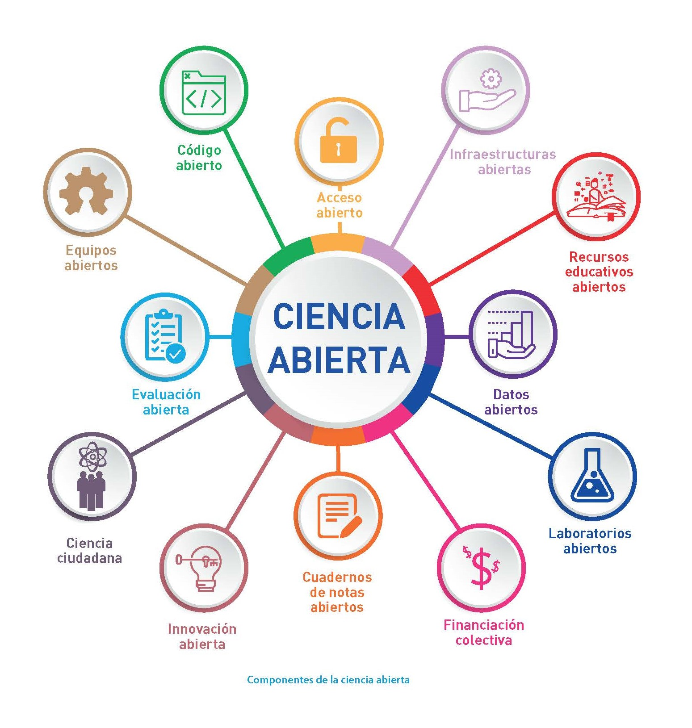
José Rolando Sánchez Rodríguez. PhD.

Slide 26


Revistas incluidas en:
Aplicación de software de código abierto para administrar y publicar revistas. Originalmente desarrollada y lanzada en 2001 para mejorar el acceso a la investigación.
Se trata de la plataforma de publicación de revistas de código abierto donde más de 12.000 revistas la utilizan en todo el mundo.
José Rolando Sánchez Rodríguez. PhD.

Slide 27
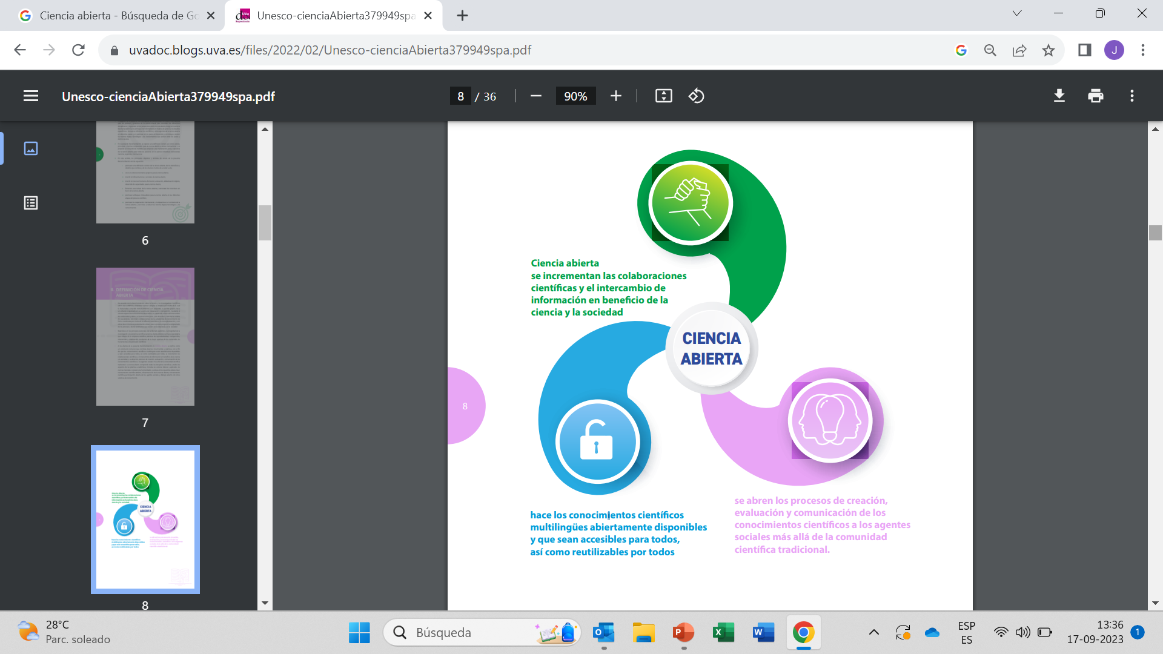

Ciencia abierta
[ LINK ]

Slide 28

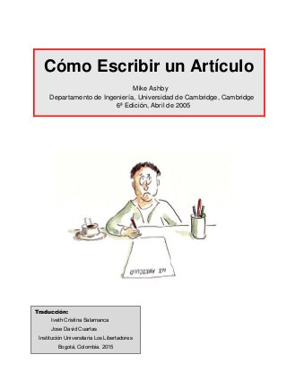



Slide 29
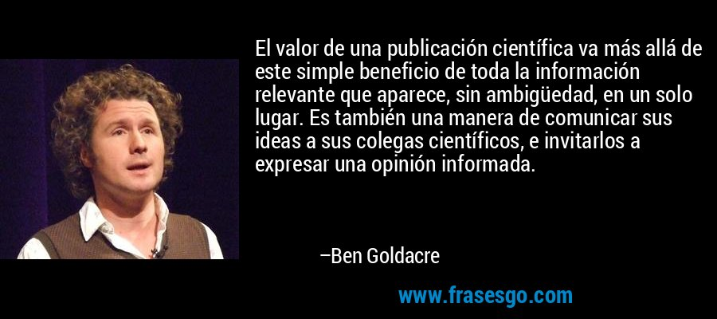
Notes:
Científico Británico Profesor de Medicina Basada en la Evidencia y director del Instituto Bennett para la Ciencia de Datos Aplicada en la Universidad de Oxford.

Slide 30



Consejos para iniciar publicación

Slide 31

Consejos

Slide 32
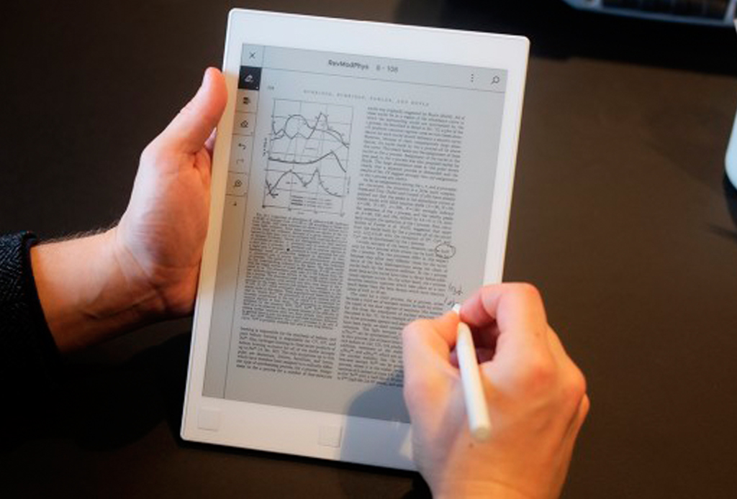
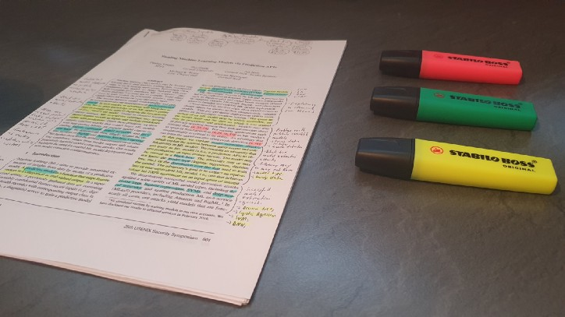

Leer
Leer
Leer
Leer
Leer
Leer

Slide 33
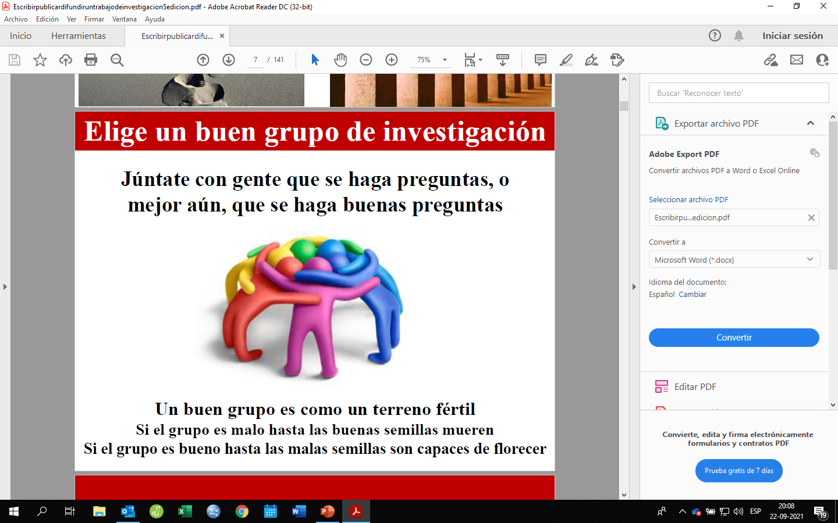

Slide 34
Cómo iniciar una publicación
Rompa el hielo y el síndrome de la hoja en blanco.
Escriba escriba escriba y después revise. No pierda la idea que surge, en el momento que surge.
Escriba para que sus semejantes lo entiendan en los 5 continentes.
Organice su artículo desde un estudio científico u otras experiencias innovadoras.
Busque la revista correcta. [Misión].
Piense ¿quién quiere que lo lea? [Público objetivo].

Slide 35
Revista… Tener presente!!!
Factor de impacto
VaFI= Total de artículos publicados en 2 años
N° de citas recibidas x dichos artículos
X total de artículos
publicados
[ Link ]

Slide 36
Me han leído?
Índice de inmediatez
Número de veces que se ha leído el paper en un año.
Si me leen más es probable que me citen más.

Slide 37
Me han citado mi paper?
Índice H
Número de veces que se ha CITADO mí paper.
[ Link ]

Slide 38


Qué debo hacer? Para que me lean y me citen
Open Access
Rev. de Ciencia abierta. Para fomentar MBE y EBE.
Título…
Corto, atractivo, que de sentido amplio al estudio, que motive al investigador leerlo.

Slide 39
Secuencia para diseñar un manuscrito
Título
Conclusiones
8
7
6
5
R. Bibliog.
4
3
2
Discusión
1
Resultados
Metodología
Según revistas
Limitaciones
Conflictos de intereses
Introducción
Resumen
[ Link ]
Las normas de las revistas “mandan”

Slide 40
Titulo:
Debería ser lo último que se escribe.
Claro y corto: 15 palabras como máximo.
Debe ser preciso y representativo del estudio.
Muestra estudiada, donde surge el problema.
  En quién se realizó el estudio

Slide 41
Título:
Evitar palabras superfluas como:
  Un análisis de…
  Un estudio de…
  Contribución al estudio de…
  Algunos datos sobre…
  En torno a….

Slide 42

Título:
Describir lo más relevante y ser lo suficientemente específico.
No abreviaturas ni términos no comunes… ¿O sí?

Slide 43
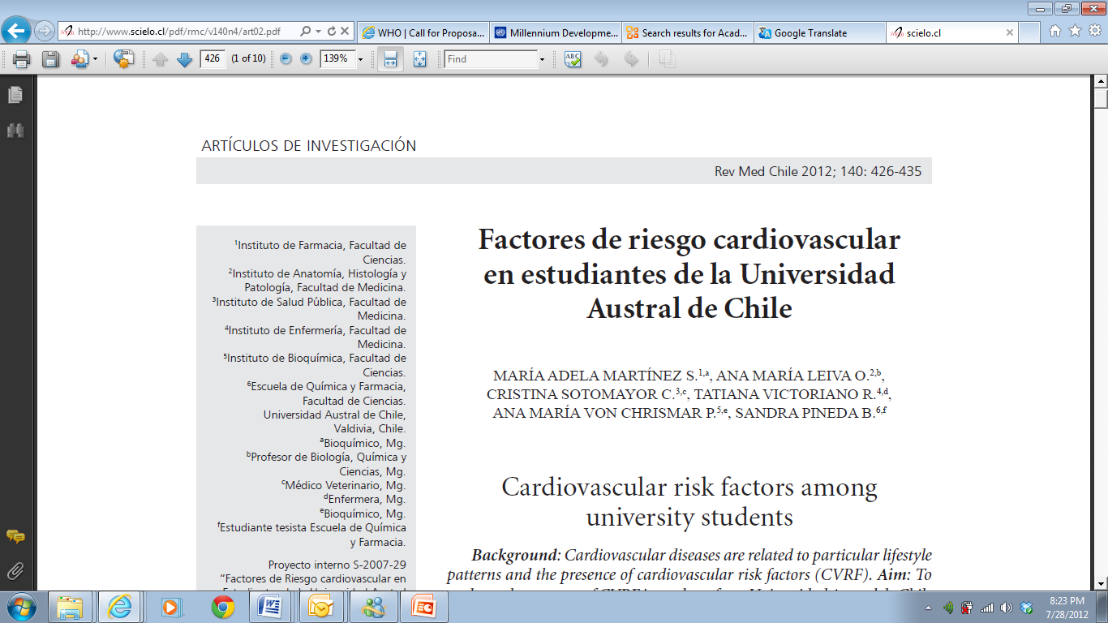
Título: Cuantitativo

Slide 44
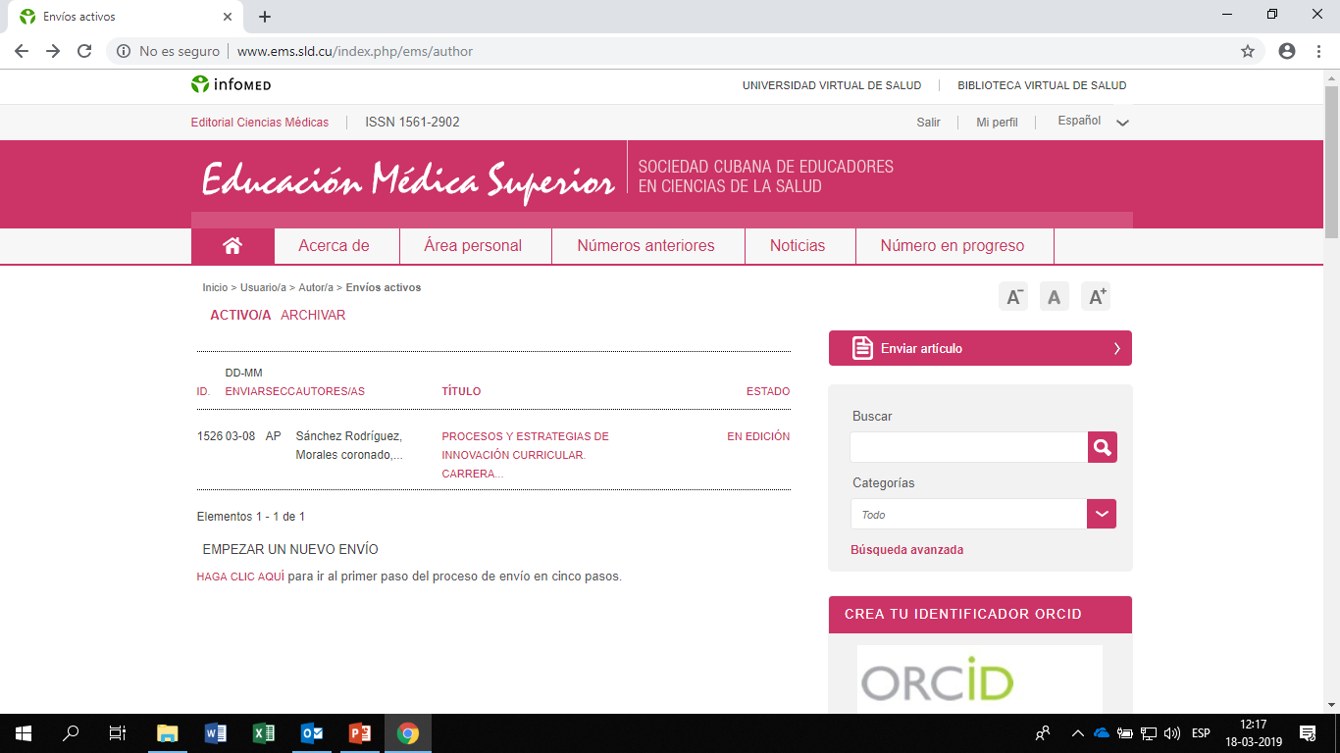
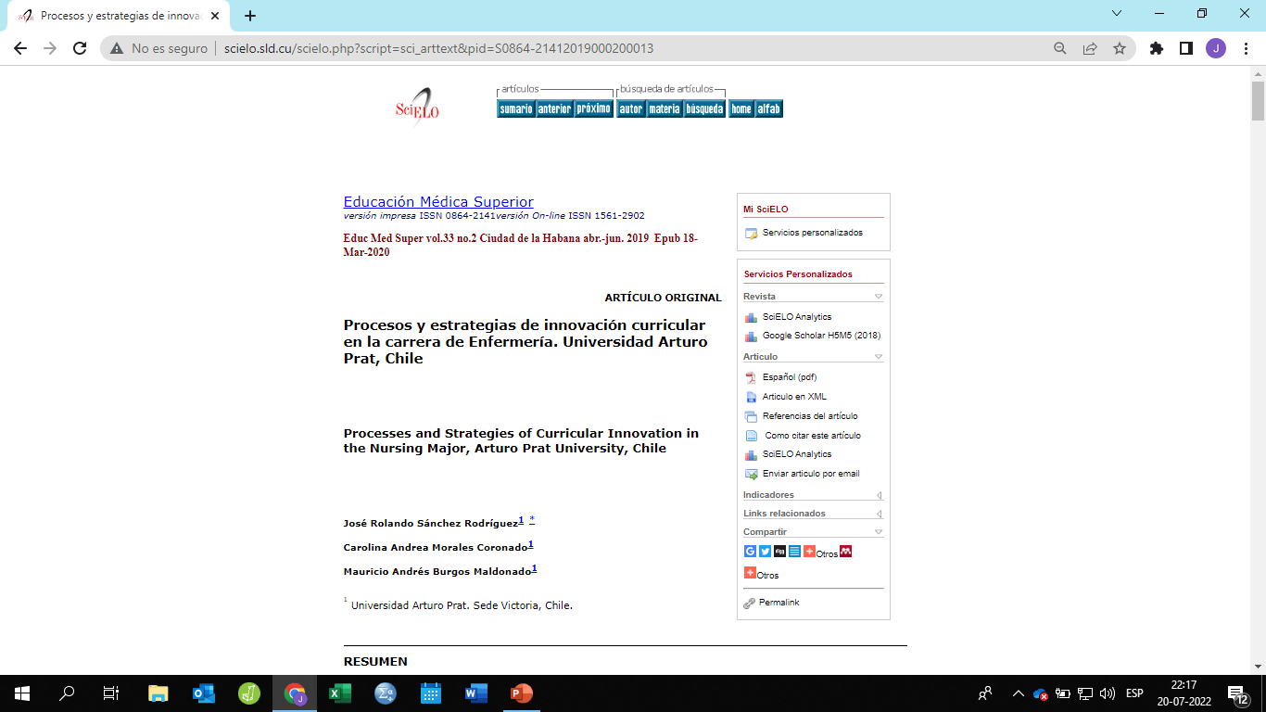

Slide 45
Resumen. Partes que lo integran
Orientación al tema. Mini introducción. (Según revista).
Objetivo.
Propósitos de la investigación.
Descripción del material y métodos.
Resultados principales y discusión; cotejar resultados con otros estudios. Voz de los investigadores.
Conclusiones más importantes.
No referencias bibliográficas ni tablas ni figuras.
Evitar que el resumen contenga elementos que después no están en el trabajo.

Slide 46
Resumen. Partes que lo integran
Número de palabras (150 a 250).
Descriptores: (3-6), “Según normas de la Revista”.
  Medical Subjects Headings. “[ DeCS ] o [ MeSH ]”

Slide 47
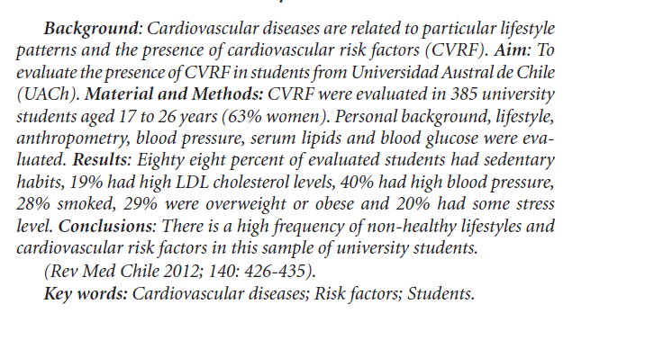
Resumen: Cuantitativo

Slide 48
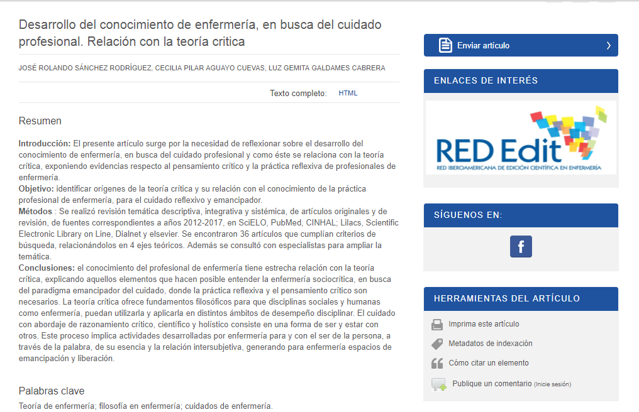

Slide 49

INTRODUCCIÓN DE UN PAPER

Slide 50
Introducción
Parte que hace la apertura del artículo.
Ambienta y dirige al lector en su lectura.
Le da significado y sentido en la medida que informa el tema a tratar.
Con una ilación lógica entre párrafos, buena sintaxis para que el lector no pierda todo interés en leer el artículo.

Slide 51
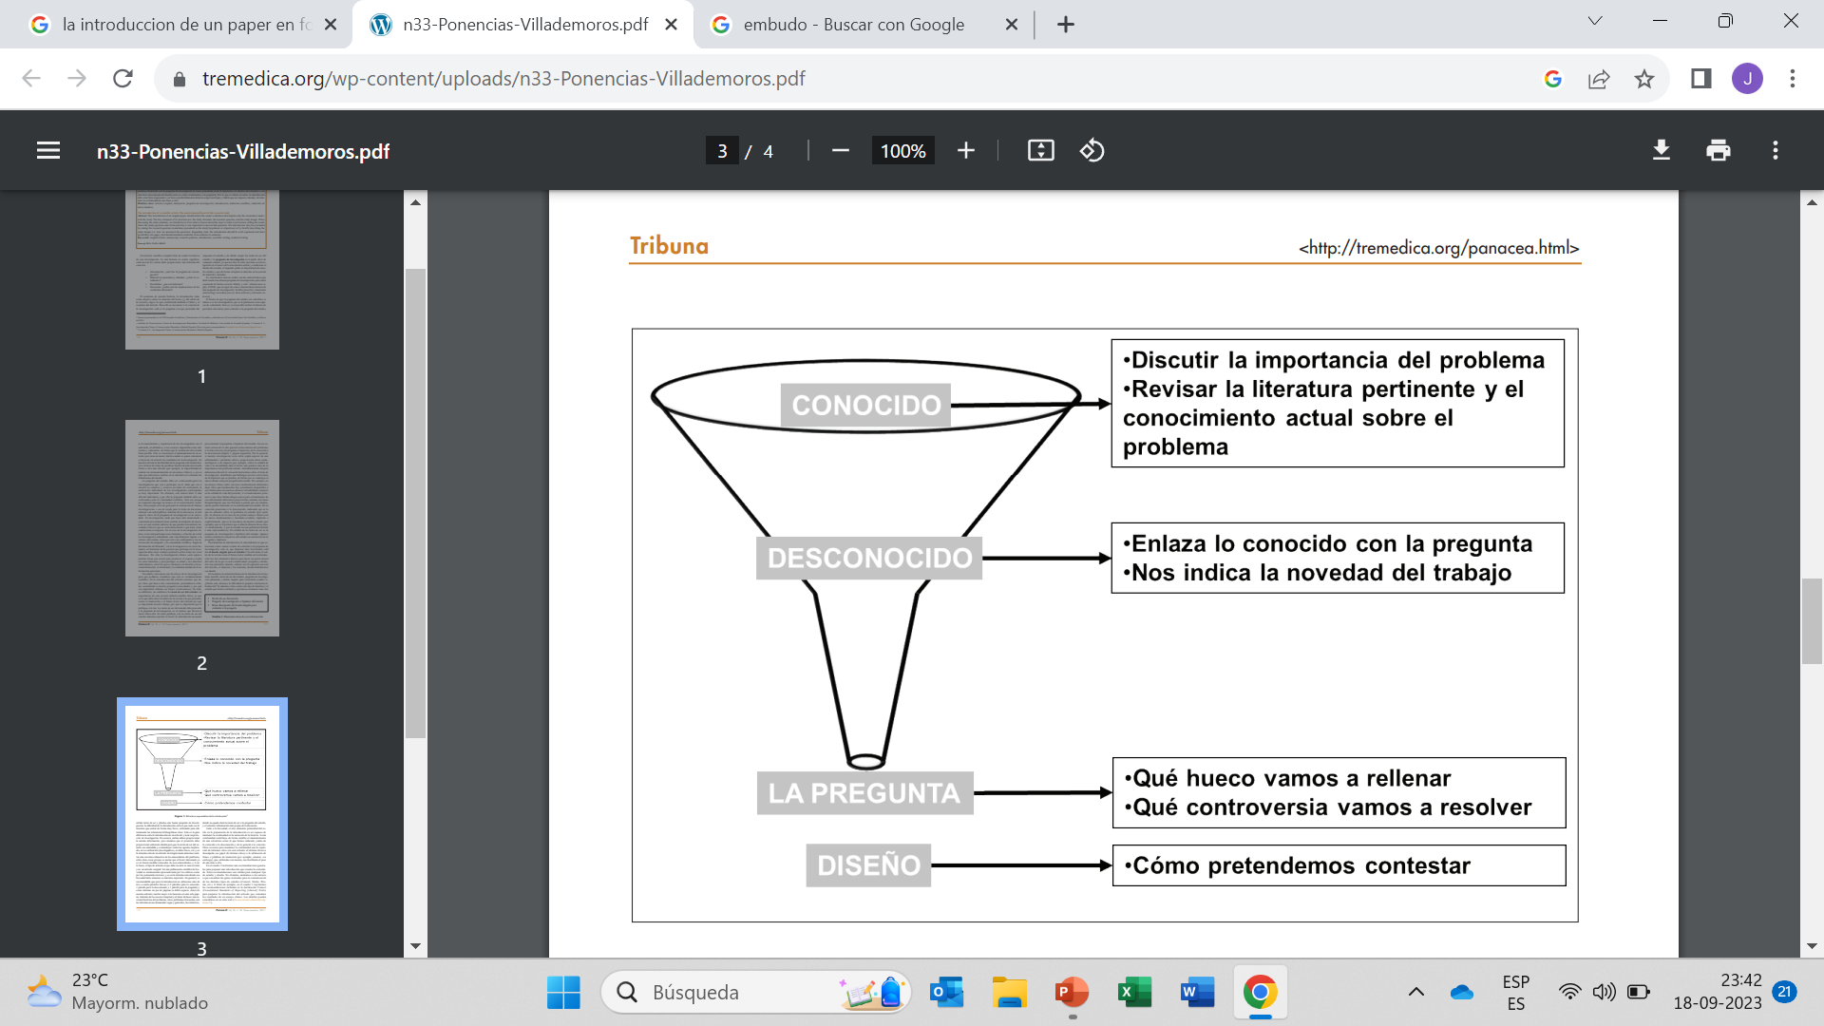
Introducción
Conocido
Desconocido
La pregunta
El objetivo

Slide 52
Introducción
Hacer un guion de ideas de lo que se verá en la introducción.
Primer Párrafo. Antecedentes del problema.
  Qué se sabe del problema hasta la fecha.
  Porqué es importante estudiar ese problema.
  Definiciones de los constructos o el gran constructo de estudio.

Slide 53
Introducción
Segundo Párrafo.
    Qué problemas o preguntas quedan por responder.
    El contexto del estudio. Inclusión de publicaciones relevantes y actualizadas.
    Nunca colocar no hay estudios sobre… se recomienda… bajo este punto de vista pareciera que existe inconsistencias de estudios, siendo insuficiente los avances del conocimiento en la literatura disponible en bases de datos y otros.

Slide 54
Introducción
Segundo Párrafo. (continuación)
    El uso de frases como:
      Recientemente.
      Durante los últimos 10 años” o “desde el descubrimiento de…”
    Puede ayudar a anclar el contexto en el tiempo.

Slide 55
Introducción
Segundo Párrafo. (continuación)
    También se puede ubicar el trabajo dentro de un campo de investigación específico (ejemplo, “en el campo de:
    La práctica avanzada de enfermería…”
    La epistemología de enfermería…”
    Del cuidado humanizado…”
    La salud universal…”

Slide 56
Introducción
Tercer Párrafo.
    Se describe de forma precisa la relevancia social del estudio. Qué podría haber pasado si no se hubiese intervenido el problema.
    Se describen de forma directa el o los objetivos del estudio. Aquellos que todavía no se ha descrito en estudios científicos anteriores.
    Las citas bibliográficas en este acápite es clave.
    Propósito del estudio (ideal que este). Se orienta a la estrategia a seguir.
    La introducción debe ser corta, precisa e interesante.
    (500 palabras aprox.)

Slide 57
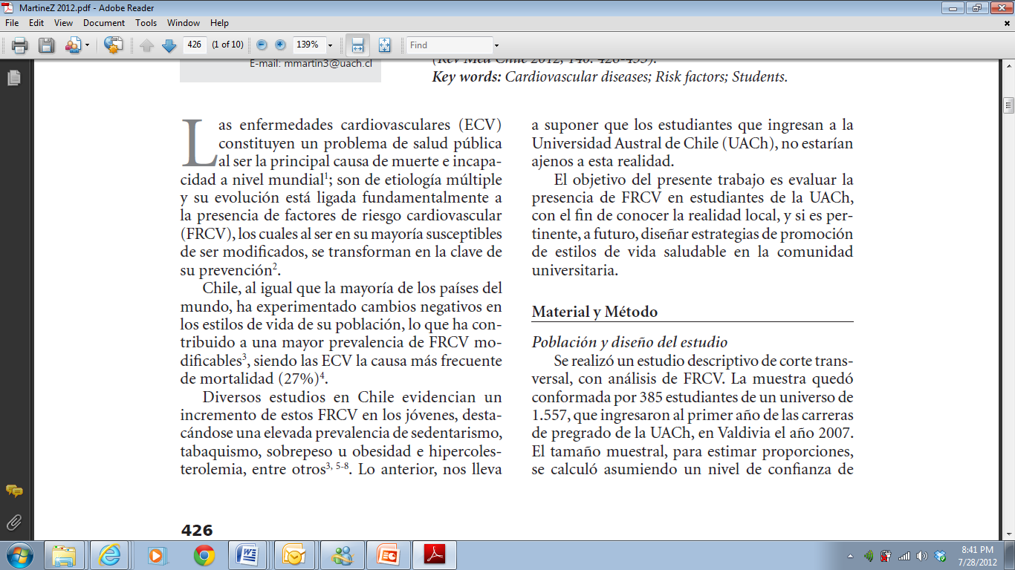
Introducción
Importancia
Objetivo y propósito
Contexto

Slide 58

Metodología

Slide 59
Metodología
Describir tipo de estudio. (Diseño). Si es necesario el paradigma.
Descripción, selección de la muestra (tipo), número participantes/observaciones.
Identificación y medición de las variables estudiadas. Definiciones claras.
Forma de recolección de datos.
Descripción de los instrumentos de medición. (Validaciones si corresponde)
El análisis estadístico realizado en el estudio.
Rigor ético de la investigación y aprobación del comité de ética.

Slide 60

Metodología
Tipo de estudio
Variables
Número participantes
Descripción de la muestra

Slide 61
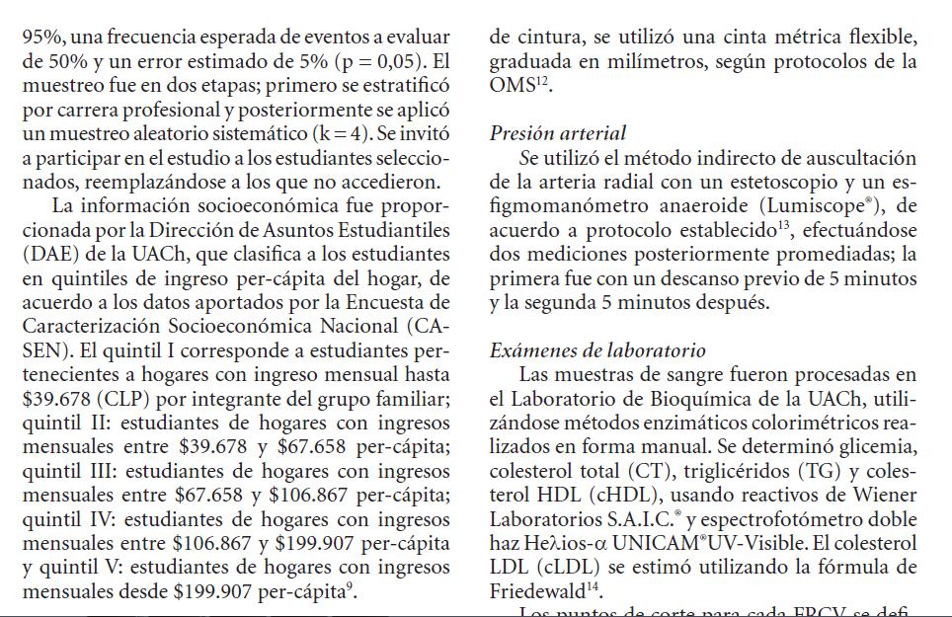
Metodología
Selección de la muestra
Medición de las variables
Descripción de los instrumentos de medición

Slide 62
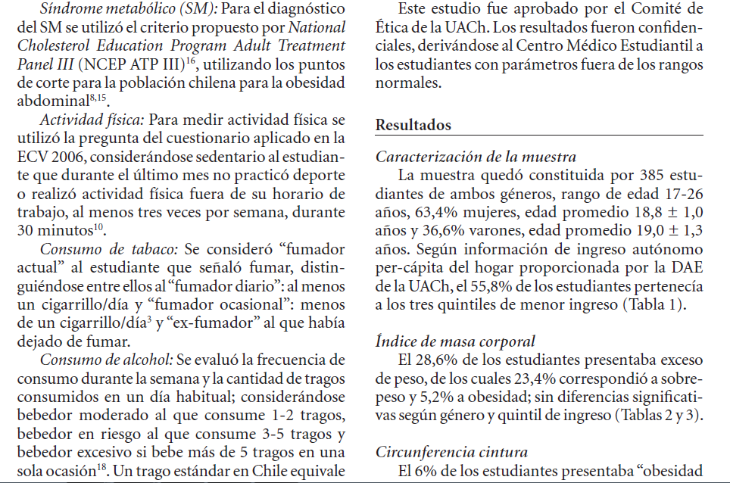
Metodología
Aprobación de comité de ética
Definición de variables

Slide 63
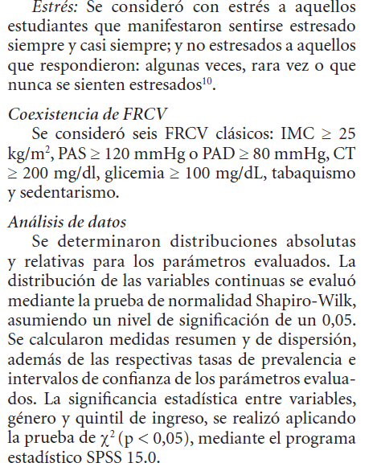
Metodología
Definición de variables
Análisis estadístico

Slide 64
Resultados
Se redactan en pasado y sin ningún juicio personal. Los resultados sugieren…
Escribir esta sesión suele ser complicado por el uso de lenguaje técnico.
Evitar el uso de terminaciones que no indiquen causalidad… suavizar las afirmaciones.
Dar a conocer los resultados más relevantes.

Slide 65
Resultados
Forma de presentación de los resultados
  Texto, tablas, gráficos, figuras.
  ¿Cuándo utilizar tablas y cuando utilizar figuras?
  Para dar a conocer una tendencia… Figura o gráficos.
  Uso de tablas… Cuando la precisión de los datos es muy relevante… ambas modalidades de presentación: llevan un título y una fuente

Slide 66
Resultados
Evitar que no se repitan los resultados
Presentados en una secuencia lógica
Dar respuesta a los objetivos del estudio
Presentados objetivamente (no mezclar con discusión)

Slide 67
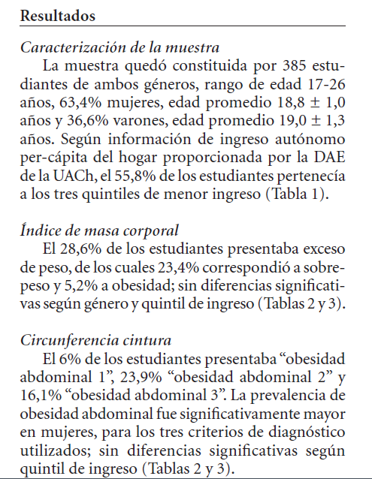
Resultados
Descripción de los resultados más importantes
Descripción de las variables estudiadas
Secuencia lógica
Respuesta a los objetivos del estudio

Slide 68

Resultados
Presentación resultados
  Texto
  Tablas
  Gráficos

Slide 69
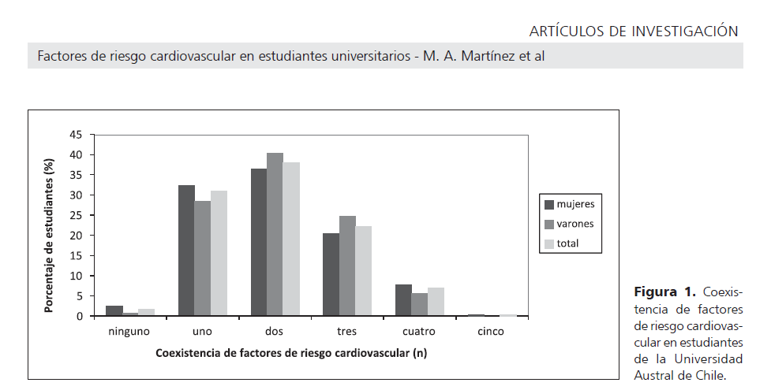
Resultados

Slide 70
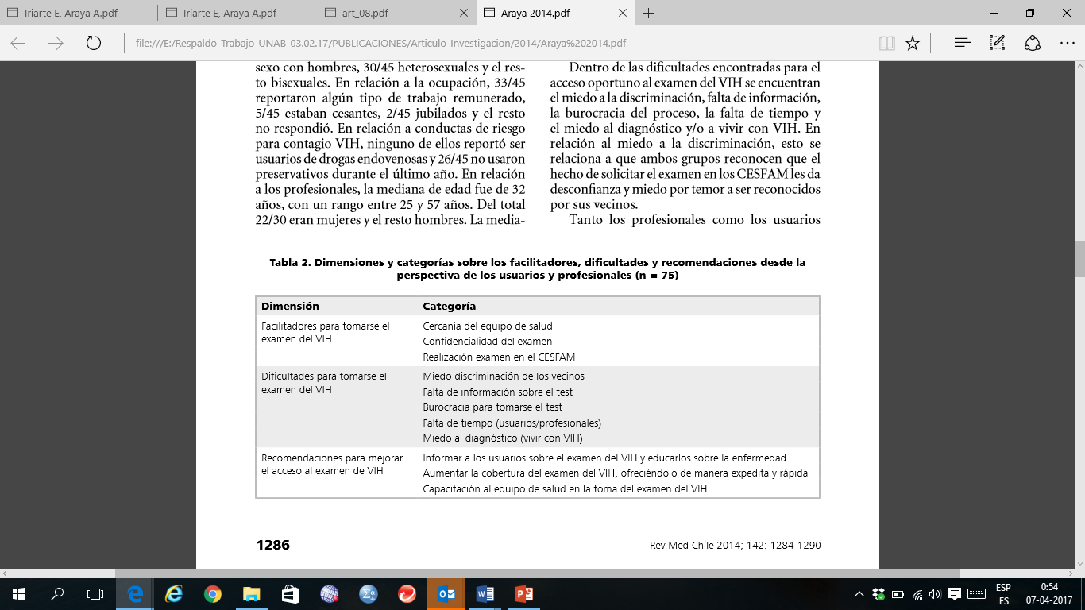
Resultados: Cualitativo

Slide 71
Discusión
Discutir los resultados más importantes
Contraste con la literatura (semejanzas y diferencias), confirmando o refutando la evidencia científica.
Respaldar bibliografía actualizada
Una vez confirmada o desmentida la información, el autor deberá proponer una explicación factible para los hallazgos en forma tentativa…
Ej. Nuestros resultados sugieren que…
Otra razón por lo que los resultados se dieron así, pudiera deberse a….

Slide 72
Discusión
Implicancias (prácticas de la investigación)
Proponer proyecciones o nuevas hipótesis que se convierten en líneas de investigación del investigador.

Slide 73
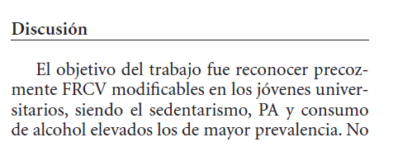
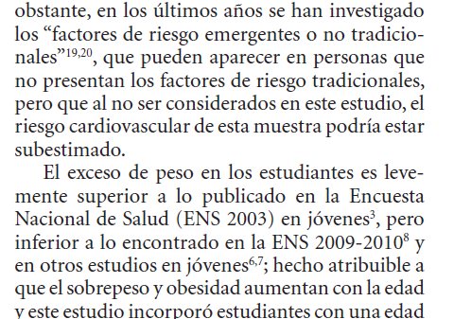
Discusión
Objetivos planteados
Propósito del estudio
Contraste con la literatura
Uso bibliografía actualizada

Slide 74
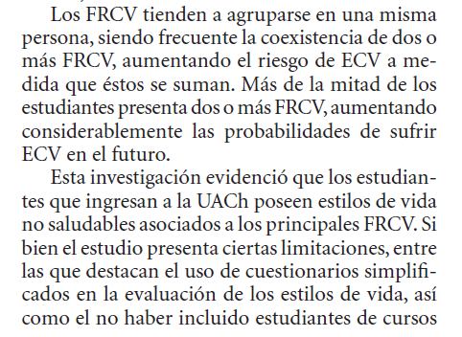
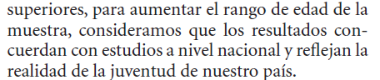
Discusión
Discutir los resultados más importantes
Especificar las limitaciones

Slide 75

Señalar las limitaciones y fortalezas del estudio.
Son todas aquellas restricciones del estudio y de los procedimientos utilizados para la ejecución del mismo como: muestras, sujetos de estudios, procesamientos y análisis de los datos. Así como los obstáculos encontrados en la ejecución de la investigación, pueden ser de tiempo, espacio y recursos.

Slide 76
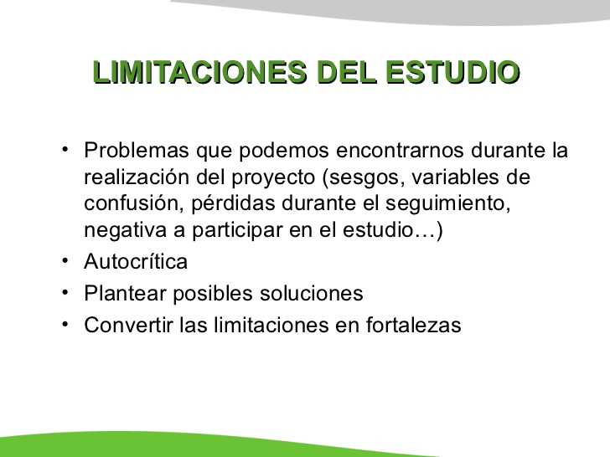

Slide 77
Conclusiones
Claras y precisas. No muy extensas.
Conclusiones coherentes (objetivos y resultados)
Sin juicios de valor de los resultados.

Slide 78

Señalar conflictos de intereses del estudio.
El término conflicto de intereses se aplica, entre otras, a aquellas situaciones en que la validez e integridad de la investigación puede estar influida por un interés secundario, típicamente un beneficio económico, pero también un posicionamiento ideológico u otros intereses personales o profesionales.

Slide 79
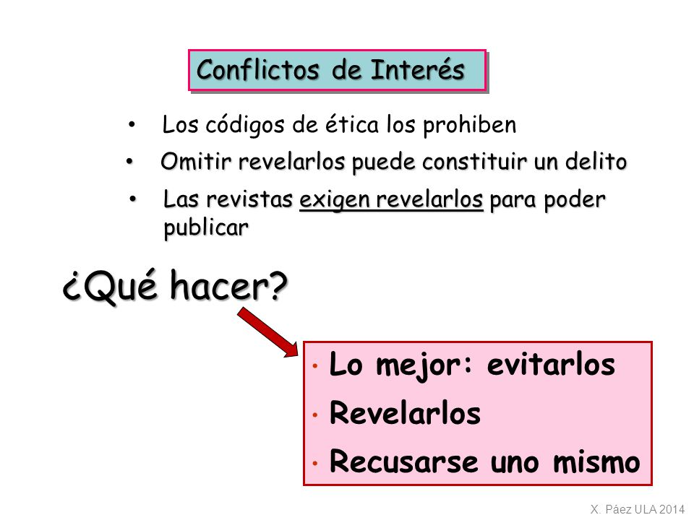

Señalar las limitaciones y conflictos de intereses del estudio.

Slide 80
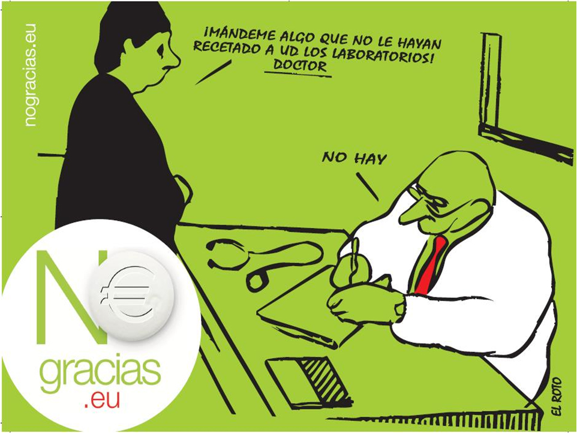


Slide 81




Slide 82
Bibliografía
Credibilidad a las ideas o resultados
Actualizada (5-10 años)
Pertinente al tema (especifica)
Citas relevantes
Concordancia entre bibliografías y citas
Limite las referencias (según la revista)
Estilo referencias (APA, Vancouver, otros)

Slide 83
Consejos
Tiempos
Revista
Rechazo
Re-escribir
Primer borrador
Revisar por otros
Frustración

Slide 84
¿Hay barreras para publicar?

Slide 85
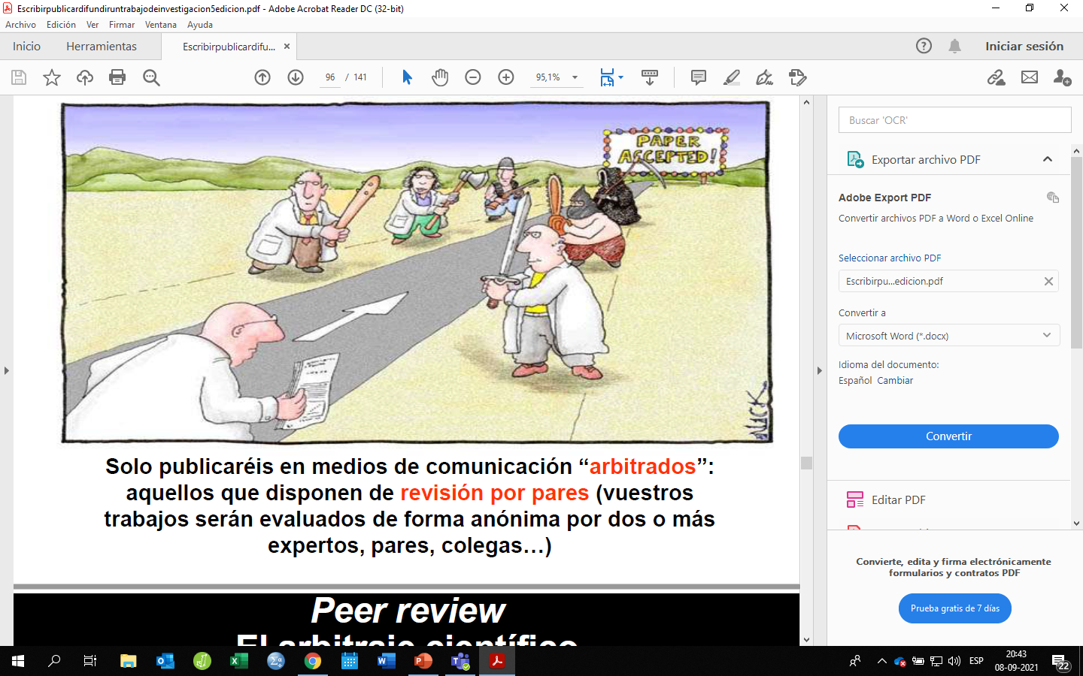

Slide 86


Slide 87

Cómo escribir un artículo de investigación…
Prof. José Rolando Sánchez Rodríguez
jsancher1967@gmail.com

Slide 88
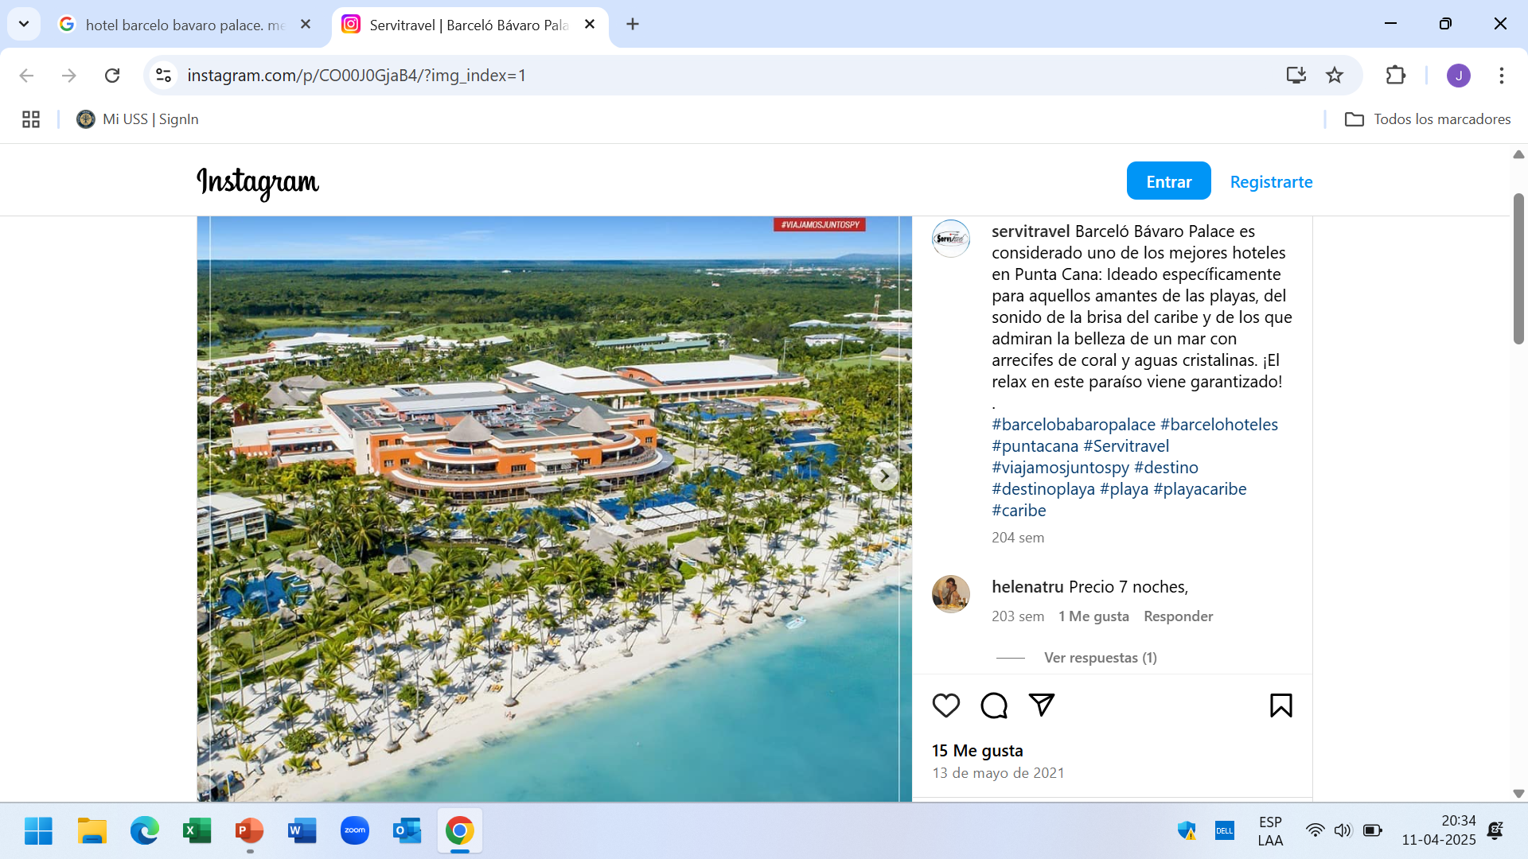
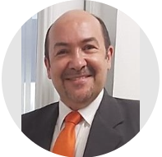
Nos vemos en Punta Cana del
08 al 11 de mayo 2025

Slide 89

Jornada sábado 12 de abril 2025

